Slide 1
Книга, посвящена уникальным людям - тем, кто стоял у истоков рождения самого крупного за Полярным кругом морского порта.
Построенный в незамерзающей акватории Кольского залива Баренцева моря, спустя годы он вырос в крупнейший транспортный узел Арктической зоны Российской Федерации, ядром которого является акционерное общество «Мурманский морской торговый порт».

Slide 2
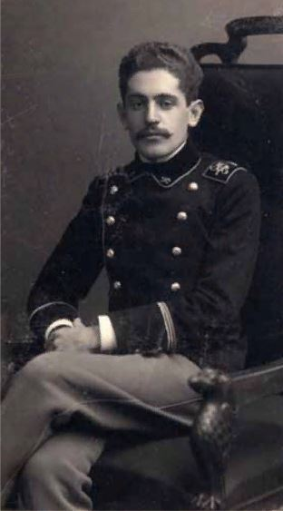
В книге рассказывается о жизни и деятельности известного ученого-гидролога, специалиста в области портостроения В. Е. Ляхницкого.
Биография учёнова сплетена с историей Мурманского морского торгового порта.
Книга основана на воспоминаниях Юрия Ляхницкого (внука В. Е. Ляхницкого).

Slide 3
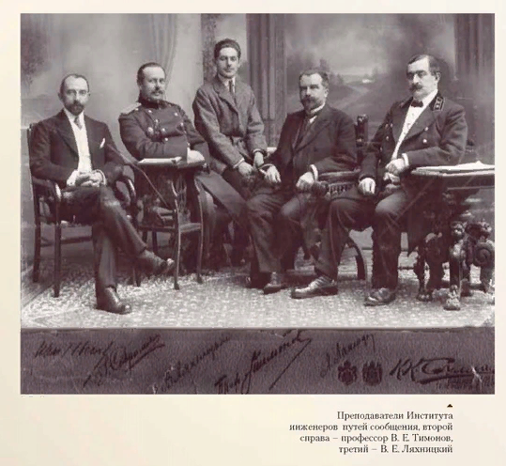
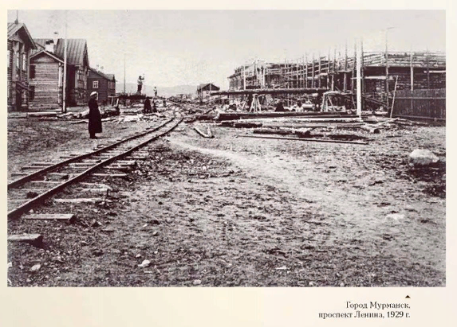
О непростом пути первопроходцев свидетельствуют старые карты, фотографии из семейных и музейных архивов, чертежи, истории жизненного пути. Многие иллюстрации публикуются впервые.

Slide 4
Мурманский областной художественный музей на примере фондового собрания представляет «Азбуку народной игрушки», которая рассказывает о разнообразии и гармонии мира народного искусства. В «Азбуку» вошли более 100 игрушек из разных сёл, деревень и городов, где создают народную игрушку.
Игрушки многих центров сохранили архаичность пластики и декора, а сами фигурки - это символы солнца, счастья, изобилия, здоровья, доброты и благополучия.

Slide 5
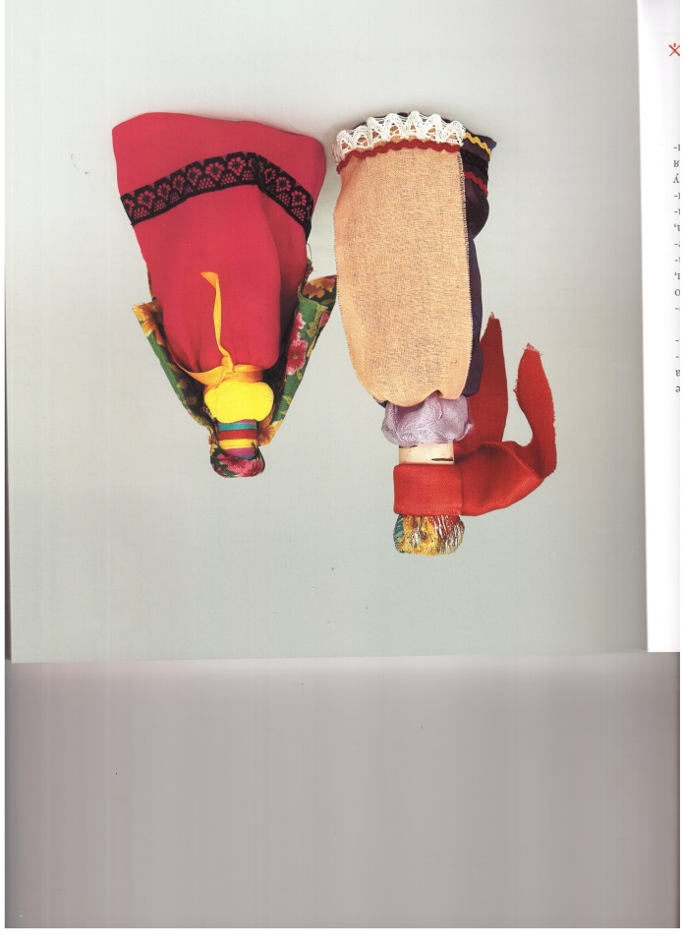
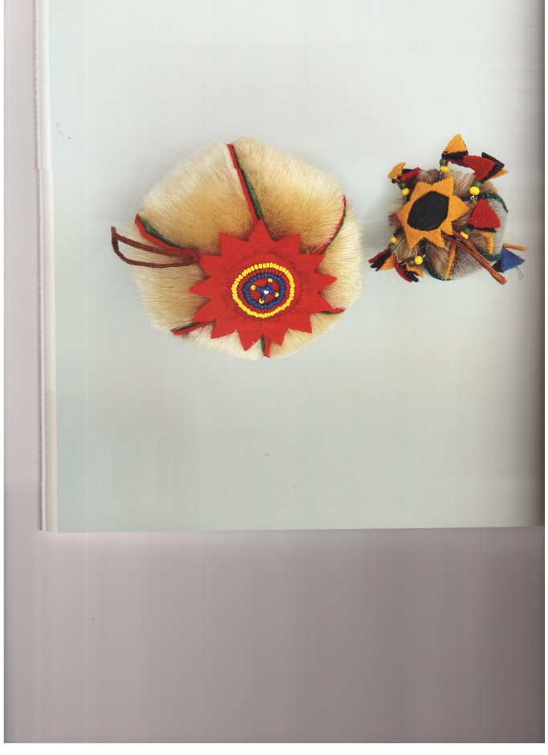
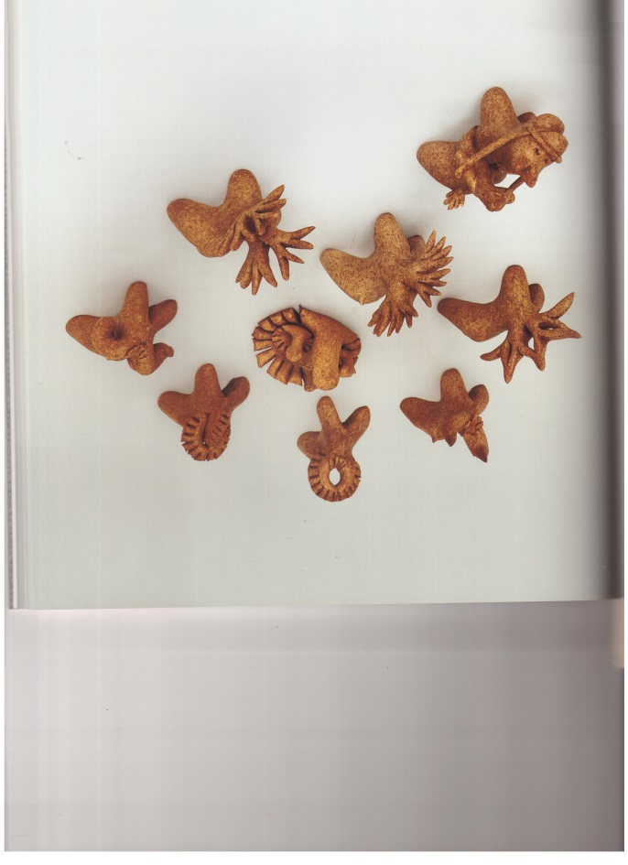
Акань.
Тряпичная кукла.
Русский Север
Паал.
Саамский меховой мяч.
Мурманская область
Поморские козули.
Пекарская игрушка.
Русский Север
В книге описывается место происхождения игрушки, природный материал, рукотворные приёмы изготовления и украшения изделий.
Коллекция народной игрушки Мурманского областного художественного музея собирается со времени его создания, пополняется и сейчас благодаря в том числе дарам мастеров - участников Межрегионального праздника народной игрушки России, который музей проводит один раз в три года.

Slide 6
Художественная литература
Новая книга североморского писателя и художника Анастасии Герасенко включает повесть «Заполярная дорога», соединяющую историю трассы Североморск - Мурманск с историей одной семьи, и рассказы о жизни современной российской женщины, объединённые в разделе «Зелёный огонёк».
Переплетение жизненного пути и хода времени - любимая тема автора, которую он осмысливает на страницах сборника.

Slide 7
Художественная литература
«Шестой этаж без лифта» — третья книга литератора.
В сборник рассказов вошли повесть «Шестой этаж без лифта» - история о переменах, случающихся «по принципу домино»; а также шесть рассказов, которые переносят читателя то в туманный Лондон, то в солнечную Женеву, то в тревожный Ленинград 30-х годов, то в заснеженный Мурманск.

Slide 8
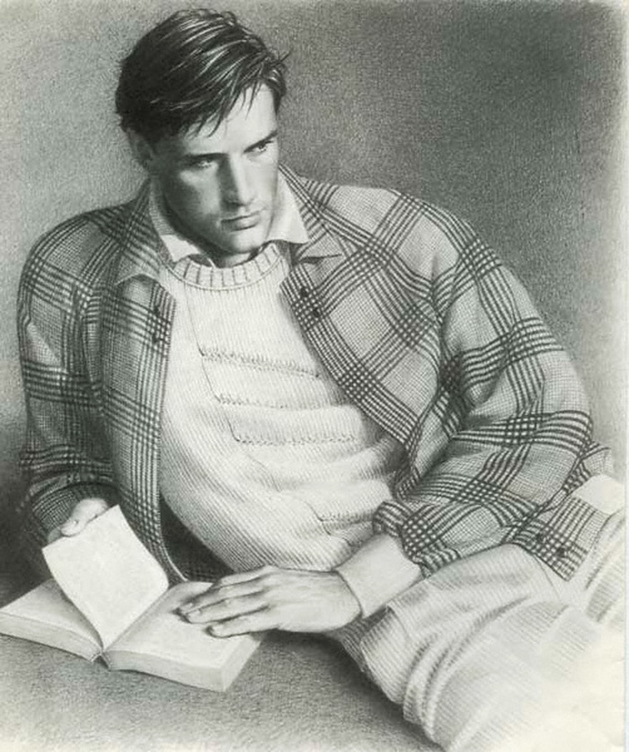
Художественная литература
Герой истории «Шестой этаж без лифта», тридцатипятилетний Кирилл, считает, что жизнь его не задалась.
Чтобы спастись от депрессии и одиночества, он решает покинуть родной город и начать все с начала в столице.
А пока, дабы хоть немного сменить обстановку, на неделю снимает квартиру в большом старом доме, не подозревая, какие сюрпризы преподнесет ему этот небольшой переезд.

Slide 9
Художественная литература
Сергей, молодой, входящий в моду писатель, случайно оказывается в одном из самых глухих уголков центральной России, где встречает девушку по имени Таисия - почти дикарку, но при этом наделённую ярким актёрским талантом.
Близкое знакомство с ней перерастает в любовь, которой мешают всевозможные преграды: жена Сергея, религиозные убеждения Таисии, её деревенский поклонник, людские сплетни и многое другое…

Slide 10
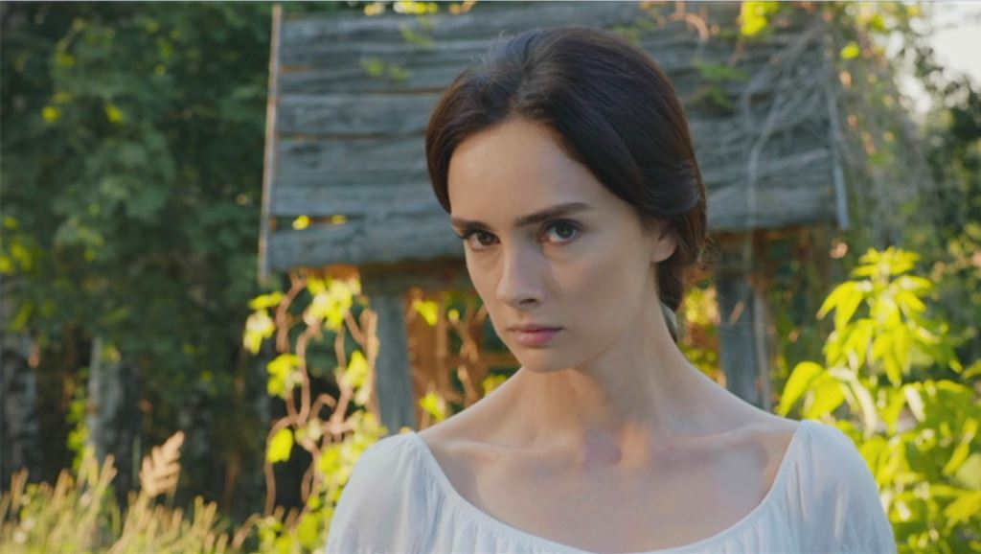
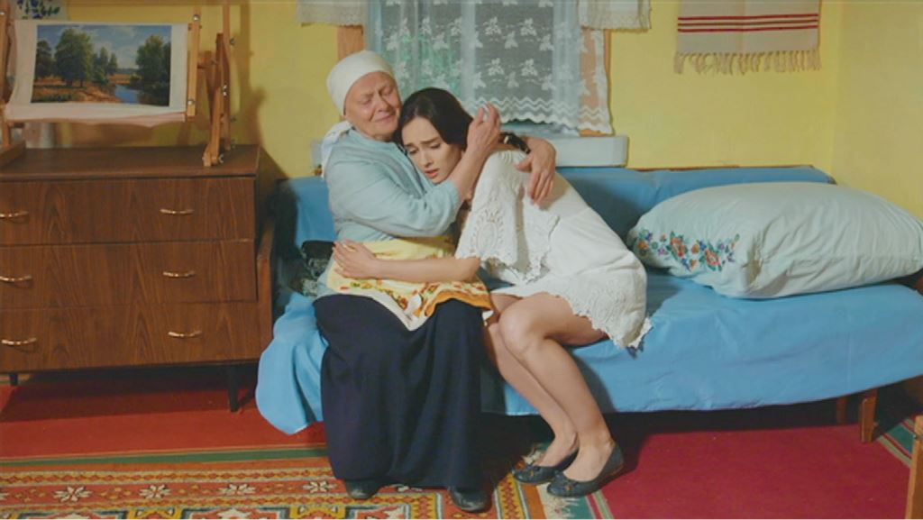
Художественная литература
По книге снят четырёхсерийный фильм. Снимала кино студия «Armada Films» под руководством продюсера Валентина Опалева.
Для съёмок в этой мелодраме Евгении Нохриной пришлось научиться вышивать, ведь именно за этим занятием коротает время в деревне её героиня. А Дмитрий Белякин, который играет молодого художника Сергея, учился рисовать картины маслом. По сюжету главная героиня живёт в глухой деревне.
Сюжет фильма достаточно далёк от сюжета книги, поэтому тем, кто видел кинокартину, прочесть текст будет небезынтересно.

Slide 11
Продолжение следует…

